Slide 1

10-11 класс, СПО
Расположите основные события Великой Отечественной войны в хронологической последовательности.
3
?
Контр наступление советских войск под Москвой
декабрь 1941 г.
4
?
Сталинградская битва
17 июля 1942 г. – 2 февраля 1943 г.
1
?
начало Великой Отечественной войны
22 июня 1941 г.
7
?
взятие Берлина
2 мая 1945 г.
5
?
Курская битва
5 июля 1943 г. – 23 августа 1943 г.
6
?
снятие блокады Ленинграда
27 января 1944 г.
8
?
День Победы. Капитуляция фашистской Германии
9 мая 1945 г.
2
?
начало блокады Ленинграда
8 сентября 1941 г.
Далее

Slide 2




10-11 класс, СПО
Тема Великой Отечественной войны и в настоящее время у граждан нашей страны вызывает отклик в сердцах. На протяжении долгих лет композиторы и поэты посвящают этому важному периоду нашей истории свои сочинения.
Определите, какие из представленных произведений были созданы в годы Великой Отечественной войны.
«Смуглянка»
1940 год
«Баллада о солдате»
1961 год
«Священная война»
1941 год
«День Победы»
1975 год
«В землянке»
1942 год
Далее

Slide 3
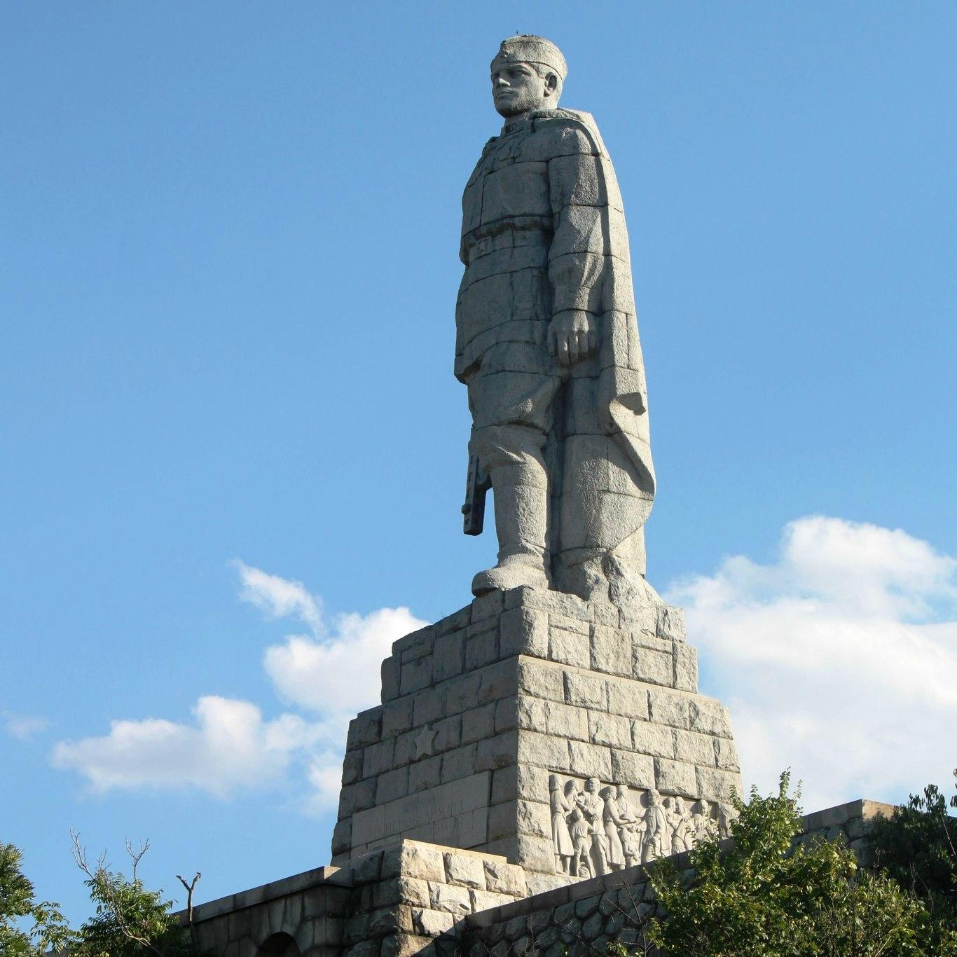
10-11 класс, СПО
Далее
В какой стране стоит известный памятник «Алёша», сооружённый в честь советских солдат, погибших при освобождении страны от фашистов?
В Польше
В Словакии
В Болгарии
В Сербии

Slide 4
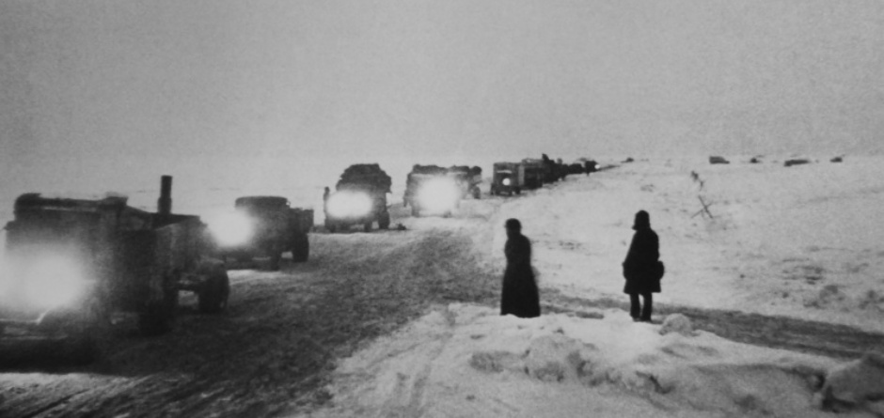
10-11 класс, СПО
Что такое «Дорога жизни»?
Линия вдоль Курской дуги
Дорога вдоль фронта, по которой развозили боеприпасы и продовольствие
Дорога из Ленинграда по льду Ладожского озера, через которую вывозили горожан и привозили продукты
Дорога через всю страну, существовавшая в годы войны. По ней вывозили раненых в тыл
Назад
Далее

Slide 5
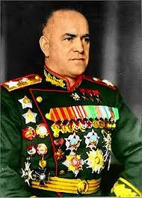
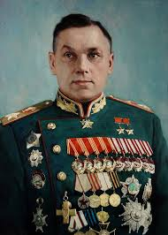
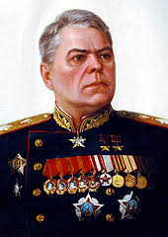
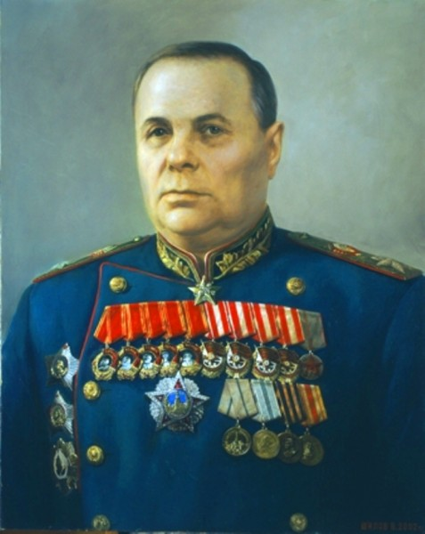
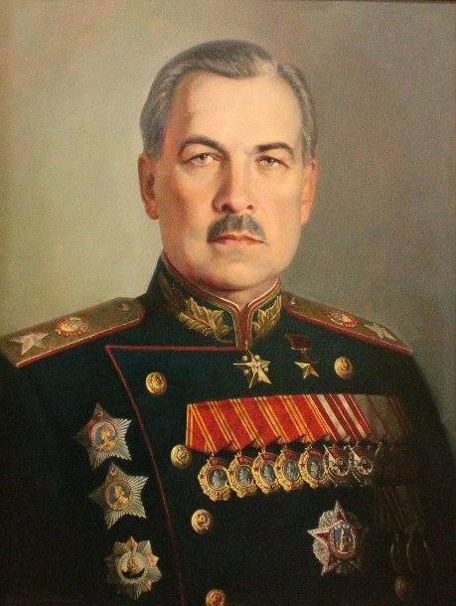
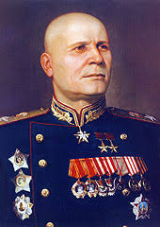
10-11 класс, СПО
Укажите кто из Маршалов является дважды кавалером высшей полководческой наградой «Орден Победы»
Жуков Г.К.
Рокоссовский К.К.
Василевский А.М.
Мерецков К.А.
Говоров Л.А.
Конев И.С.
Назад
Далее

Slide 6
10-11 класс, СПО
Заполните пропуски в предложениях, используя приведенный ниже список пропущенных элементов: для каждого предложения, обозначенного буквой и содержащего пропуск, выберите номер нужного элемента.
А) В советские войска освободили Белоруссию.
Б) Верховным главнокомандующим в годы Великой Отечественной войны был .
В) Проведение Ялтинской конференции союзников относится к .
Г) Немецкая операция по захвату Москвы в 1941 г. Называлась .
Д) битва закончилась уничтожением окруженной группировки противника 2 февраля 1943 г.
1941 г.
?
1945 г.
1941 г.
1944 г.
1944 г.
1941 г.
?
Рокоссовский К. К.
Жуков Г.К.
Сталин И.В.
1945 г.
1944 г.
?
Жуков Г.К.
1941 г.
1944 г.
1945 г.
1945 г.
Сталин И.В.
?
«Уран»
«Тайфун»
Рокоссовский К. К.
?
«Тайфун»
Курская
Сталинградская
Курская
«Уран»
Сталинградская
Проверить
Назад

